Slide 1


Az e-VÁM kihívásai
dr. Vincenti-Somogyi Éva pénzügyőr őrnagy
osztályvezető – Munkacsoport vámszakmai helyettes
2020. február 12.

Slide 2
A 22 eurós küszöb megszűnése
2021. január 1-jétől megszűnik a 22 eurós áfamentes küszöb.
A vámmentességi szabályok nem módosulnak.
Új áfabevallási és befizetési módok:
  IOSS,
  Különös szabályozás (special arrangement),
  jelenlegi szabályok (ide értve az áfaönadózást is, közvetett képviselőként).
OSS (One Stop Shop)
2021. január 1-jével a MOSS helyébe az OSS rendszer lép,
kibővíti az uniós és nem uniós sémát, illetve bevezeti az import sémát,
NAV-regisztráció szükséges (IOSS azonosító szám),
150 euró feletti érték esetén nem alkalmazható.

Slide 3
Vámhatóság feladata az IOSS kapcsán
IOSS
Egyszerűsíti az áfaregisztrációs, -bevallási és -fizetési folyamatot.
A vámeljárás folyamatában a vámhatóság az IOSS-azonosító szám érvényességét ellenőzi.
A vámhatóságnak nem kell kiszabnia/beszednie az áfát az import során, ha az IOSS-azonosító érvényes.
Jelenteni kell havonta az adott tagállamba IOSS-számonként importált áruk összértékét.

Slide 4

Különös szabályozás
(Special arrangement)
Ha nem az IOSS-t használják:
Különös szabályozás
vámjogi képviselőknek
Ténylegesen beszedett áfa összegek havi befizetése
(a címzett az adós).
Nyilatkozattevőként eljáró (gyors)postáknak szánják.
Az import- és a rendeltetési tagállam azonos!

Slide 5
Vám-árunyilatkozatok
Vám-árunyilatkozatok formái:
postai csökkentett EV (H6 adatoszlop),
csökkentett EV (H7 adatoszlop),
normál árunyilatkozat,
egyszerűsített árunyilatkozat (közvetett képviselőként, EBEJ használatával),
egyszerűsített árunyilatkozat (magánszemély) I1 adatoszlop.

Slide 6
Vám-árunyilatkozatok benyújtása
KKK2:
CSEV (H7),
PCSEV (H6).
Új bejelentőfelület („E-VÁM”) természetes személyeknek:
CSEV (H7),
egyszerűsített árunyilatkozat (I1).

Slide 7
Konkrét kérdések
Ki az adós SA esetén?
akit a HÉA-irányelv meghatároz,
nem feltétlenül a vámjogi adós.
Új bejelentőfelület:
CSEV,
egyszerűsített árunyilatkozat.

Slide 8
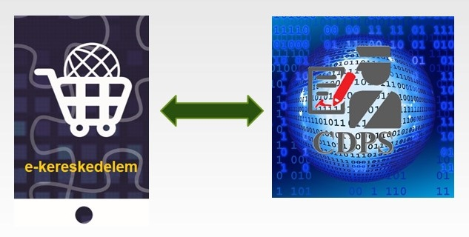
Köszönöm a figyelmet!

